Slide 1
Homotopy type theory
http://homotopytypetheory.org/book/
https://vimeo.com/68761218
http://cacm.acm.org/magazines/2014/2/171675-a-new-type-of-mathematics/fulltext
Dependent type theory + homotopy theory = HoTT
DTT by Per Martin-Löf
"It was really thrilling," said co-organizer Steve Awodey of Carnegie Mellon University in Pittsburgh, PA. "You felt like you were part of the Manhattan Project of computer science. Everybody had the feeling they were part of something important, and I think they were. I think we really made some amazing progress there, the consequences of which are going to take time now to play out."
Univalent Foundations of Mathematics : Identity is equivalent to equivalence.
Ale zároveň vhodné pro automatické dokozazování (Coq).

Slide 2
Jak to souvisí s typovaným GP?
Aneb není to s kanónem na komára?
DTT jako vršek hierarchie (moci) typových systémů
Poskytuje jednotící optiku pro chápání konstruktů v různých typových systémech
DTT a HoTT jsou navrženy tak, aby byly použitelné v automatických dokazovačích.
  Induktivní vs. deduktivní systémy

Slide 3
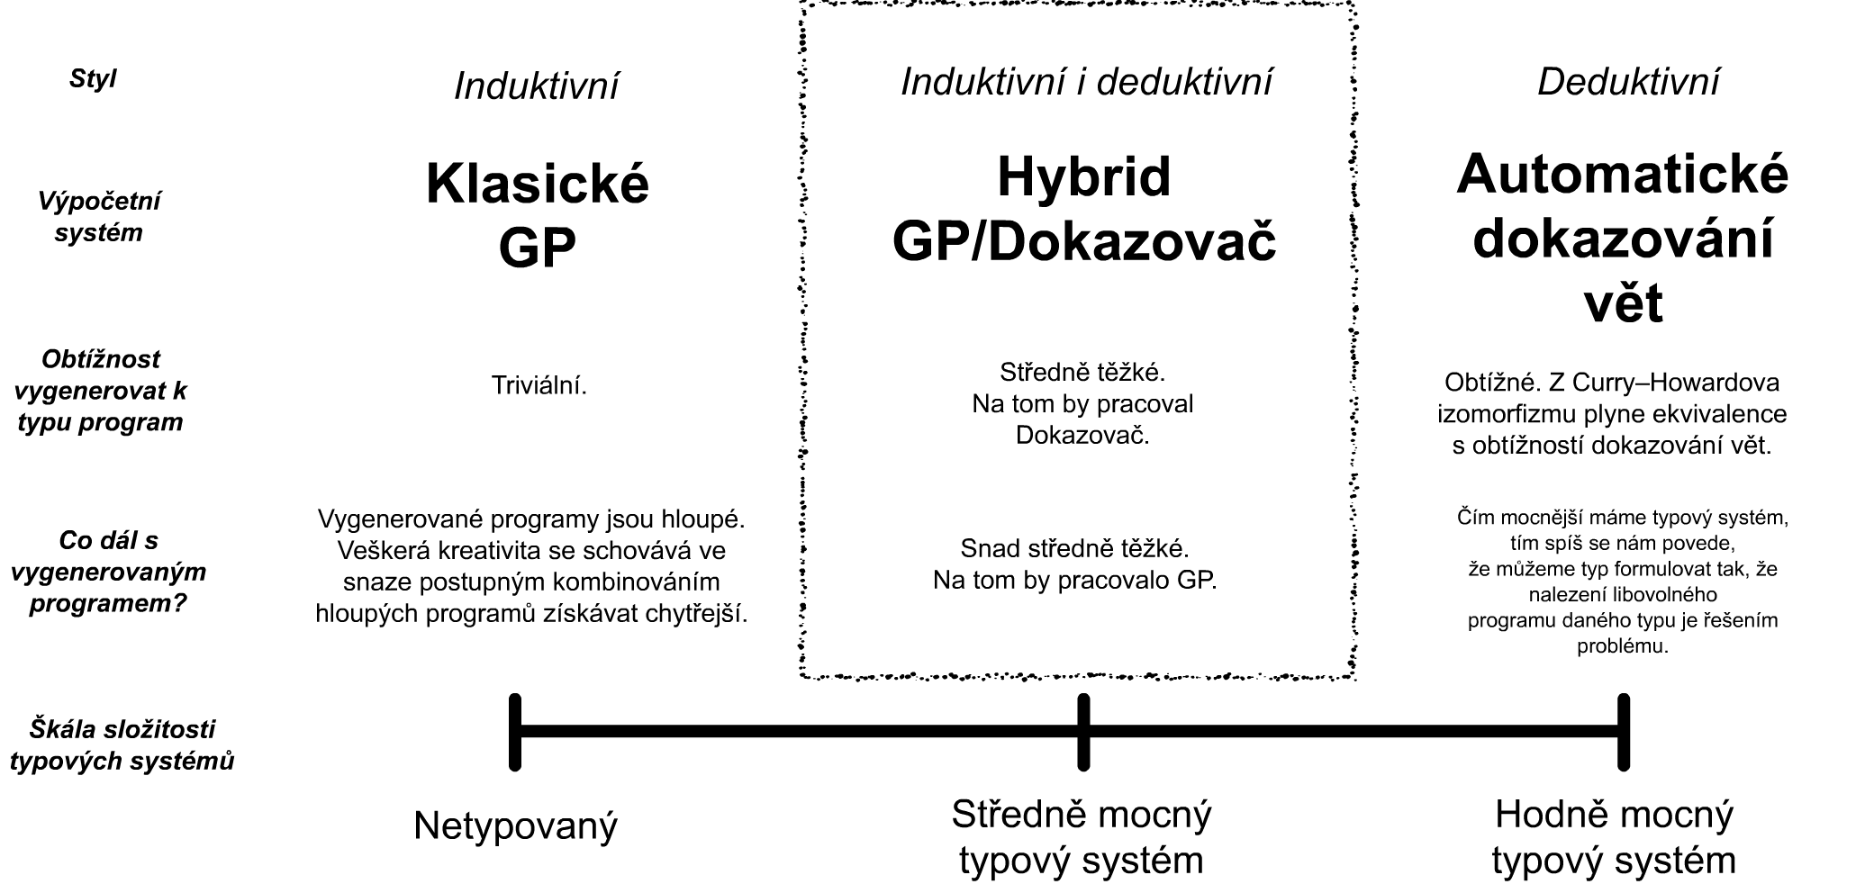
Induktivní a deduktivní

Slide 4
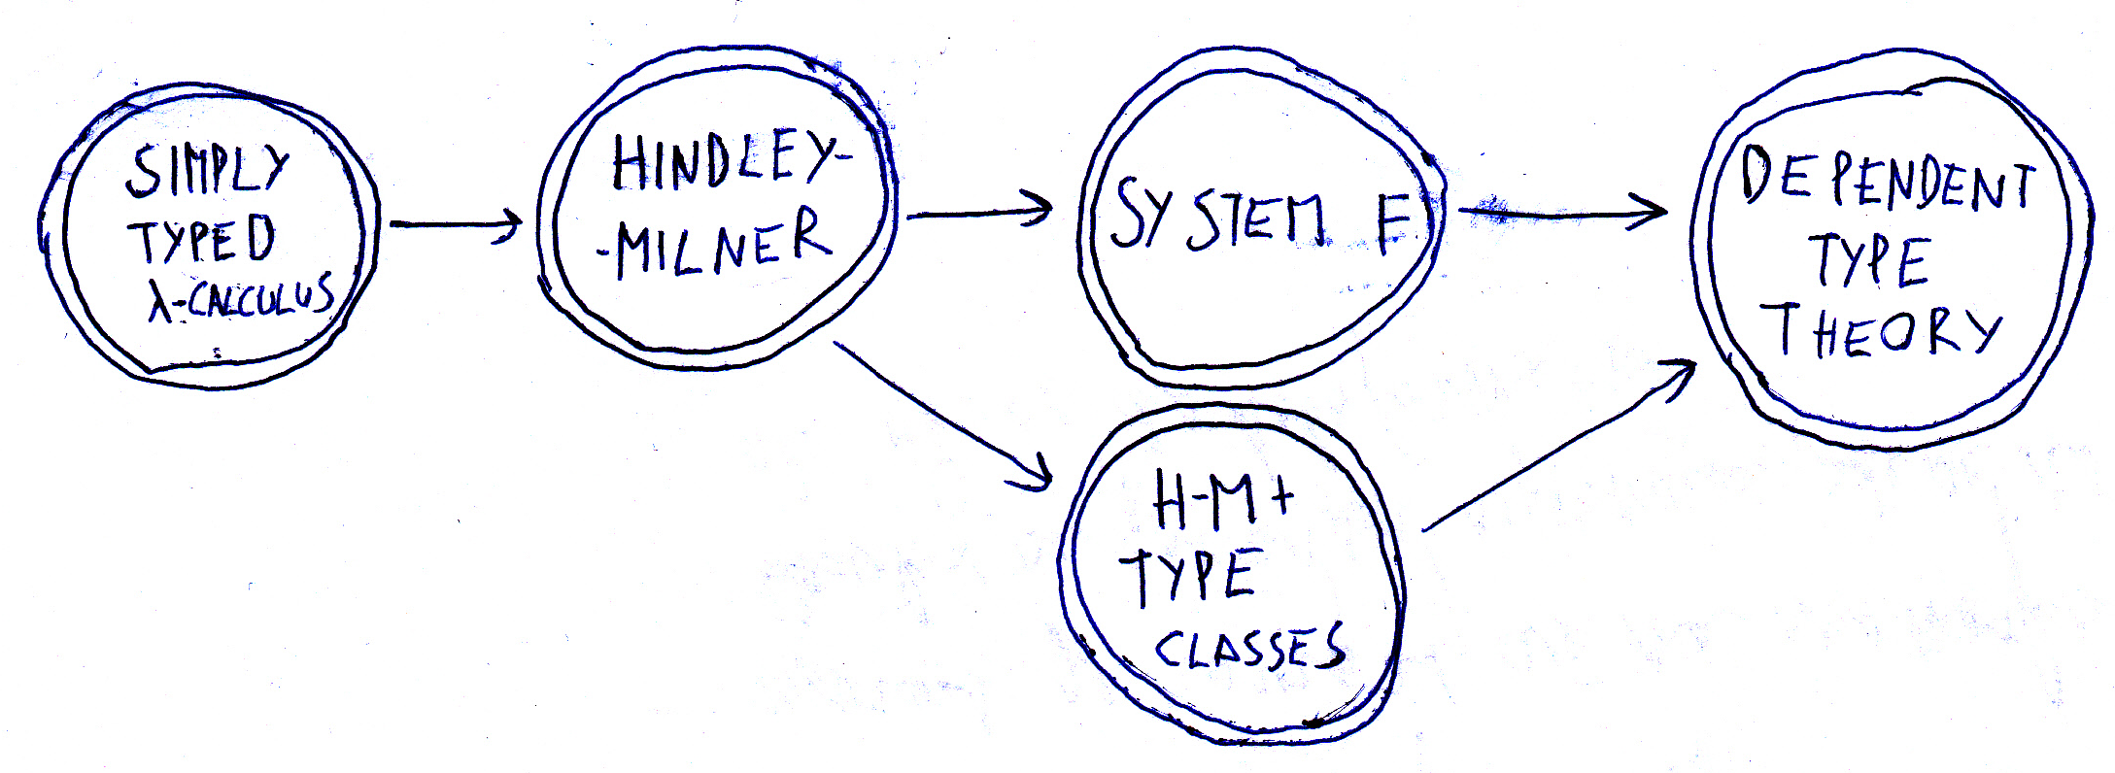


Hierarchie moci

Slide 5
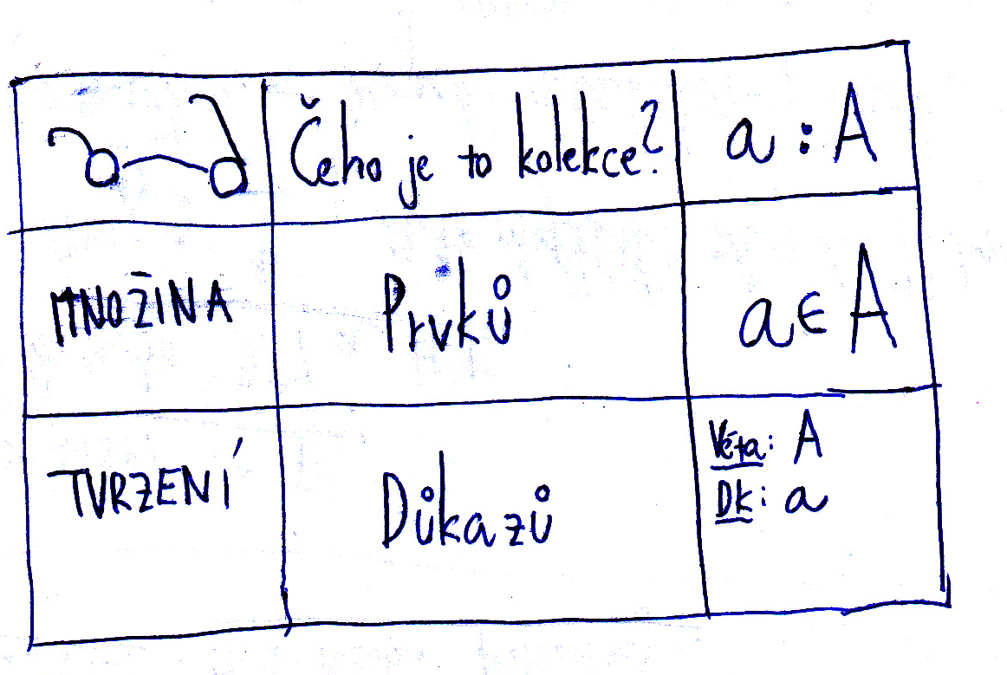
Typ: Tvrzení nebo Množina? Oboje!

Slide 6
A→B
Množinový pohled
  (A → B) je množina funkcí z A do B
  Funkce je mn. dvojic, že..
    „velká tabulka“
Logický pohled
  (A → B) je tvrzení „A implikuje B“
  Funkce je důkaz implikace.
    Důkazy tvaru: „Nechť platí A, potom <důkaz B>.“

Slide 7
A×B
Množinový pohled
  (Binární) kartézský součin
    (A×B) je množina všech dvojic (a,b), kde a∈A, b∈B
      (Malá tabulka)
Logický pohled
  (A×B) je tvrzení (A&B)
  Konkrétní (a,b) je dvojice důkazů pro tvrzení A a B.
Programátorský pohled
  „(binární) struct z C“

Slide 8
A+B
Množinový pohled
  (Binární) disjunktní sjednocení
Logický pohled
  OR
Programátorský podled
  „(binární) union z C“
  | z Haskellu

Slide 9
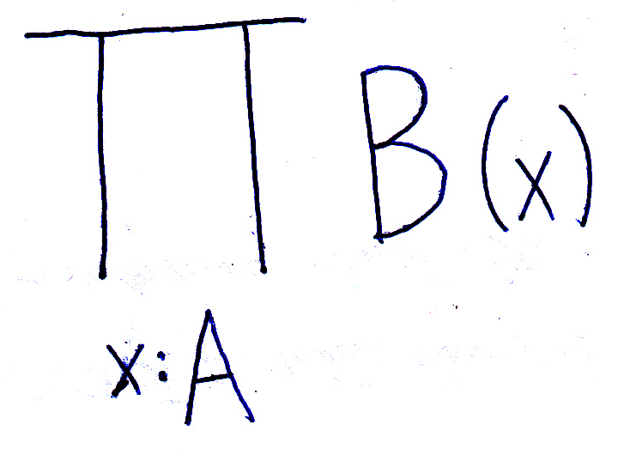
Zobecnění → (ale také ×)
Množinový pohled
  (Velký) kartezský součin přes indexovou množinu
  Prvky jsou „A-tice“ (velká tabulka)
Logický pohled
  ∀

Slide 10
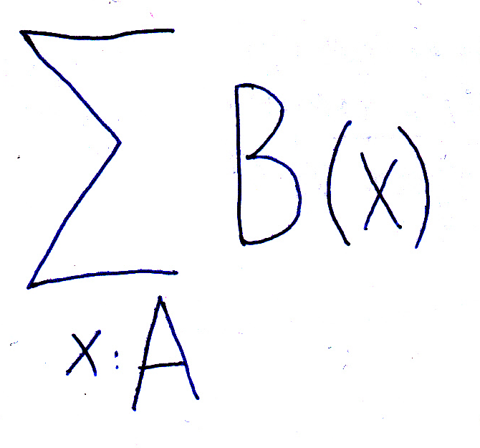
Zobecnění × (ale také +)
Množinový pohled
  (Velké) disjunktní sjednocení přes indexovou množinu
  Prvky jsou dvojice (index, prvek)
Logický pohled
  ∃

Slide 11
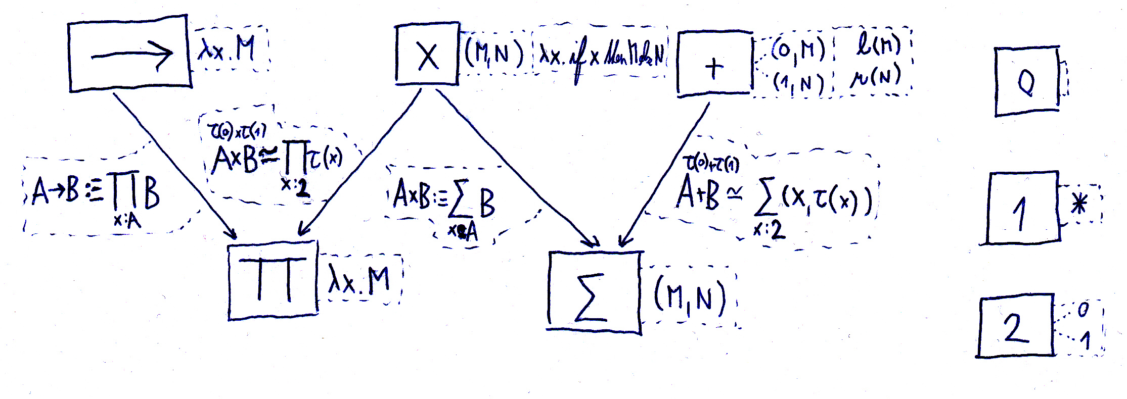
Vztahy

Slide 12
=
Podle zásady „typy odpovídají tvrzením“, by měl existovat typ pro tvrzení „x=y“ kde x,y:A.
Na důkaz rovnosti se můžeme koukat jako na (1D) cestu
Na důkaz rovnosti dvou důkazů rovností se můžeme koukat jako na homotopii (2D cestu)
Tyto triky inspirované homotopy teorií (odvětví topologie) jsou nástrojem pro vyslovení univalence axiomu pro efektivní práci s izomorfními strukturami.

Slide 13
Hierarchie moci

Slide 14
Simply Typed Lambda Calculus
Jen atomické typy a →
  Atomické typy nejsou dále strukturovány
    (List Int) nedělitelný symbol
Jednoduchý generující algoritmus

Slide 15
Hindley–Milner type system
Navíc typové proměné (a zjednodušený ∀) a parametrické typy (jakoby funkční symboly)
  Díky parametrickým typům chápeme typy „strukturovaněji“ než v ST lambda kalkulu.
    (List Int) už chápeme jako dva symboly
  Díky typovým proměným máme polymorfizmus
Generující algoritmus rozšíříme o práci s unifikacemi

Slide 16
HM + Type Classes
„K Hindley–Milnerovi se přidají predikáty.“
Typová třída je konstrukt používaný v Haskellu
  „Mocné interfacy z Javy“
Třída, instance a funkce s „predikátovým předznamenáním“
  Např:
    Eq, Functor, Category, Arrow
    Num, IsA
Při generování navíc běh logického programu

Slide 17
System F
HM lze chápat jako zjednodušení Systému F, aby v něm šlo rychle a hezky otypovat neanotovaný lambda term.
  V termech se už musí objevovat typy
Kvantifikátory kdekoliv
  Díky tomu mohu být typy ještě strukturovanější než v HM, např List nyní chápeme jako zkratku za
    ∀a,b : (a → b → b) → b → b

